Slide 1
מערכת שיעורים למגזר החרדי

Slide 2
שיעור באזרחות לכיתות י"א-י"ב
נושא השיעור: דמוקרטיה חלק א'
עם המורה: אוריאל שמידוב

Slide 3
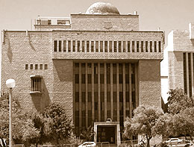
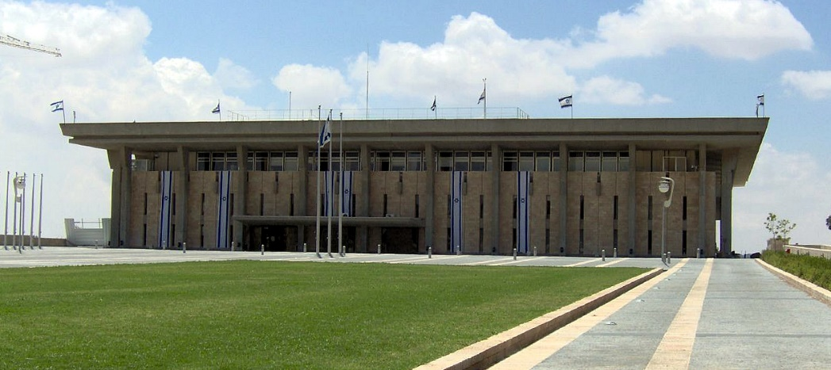
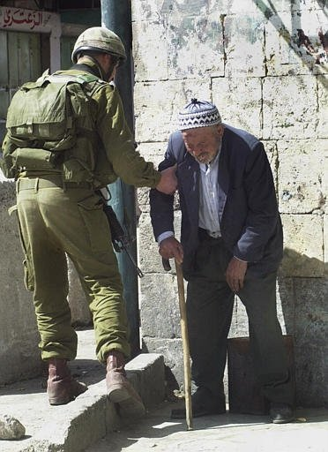
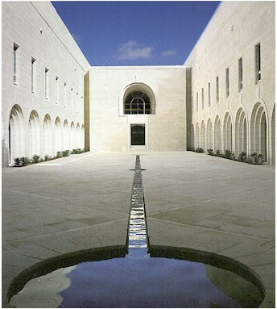
נושאי המפגש
דמוקרטיה ישירה
סוגי דמוקרטיה ייצוגית
משאל עם

Slide 4
הגדרה
דמוקרטיה (א. לינקולן)
למען העם
על ידי העם
שלטון העם

Slide 5
דמוקרטיה ישירה
קיום אספות עם, בהן הצביעו על חקיקת חוקים, קבעו את גובה המסים ואת התקציב, הוחלט על יציאה למלחמה ועל מינוי בעלי תפקידים.
יוון העתיקה
העם משתתף (למעט נשים, עבדים וזרים) בהחלטות באופן שוטף.
העם משתתף ללא תיווך.
יתרונות
במדינות גדולות קיים קושי לקבץ את כל האזרחים.
אין הפרדת רשויות.
קשה לרוב הציבור לקבל החלטות, עקב קושי בידיעה והתמודדות עם משמעות כל הפרטים הנדרשים להחלטה.
חסרונות

Slide 6
התשתית לדמוקרטיה המודרנית
פורסמה בצרפת ב-26 באוגוסט 1789, שבועות אחדים לאחר תחילת אירועי המהפכה הצרפתית. ההצהרה מבטאת את הרעיונות והעקרונות שדגלו בהם הוגי הדעות של תנועת ההשכלה.
ההצהרה, הכוללת שבעה עשר סעיפים, קובעת שכל בני האדם נולדים חופשיים ושווי זכויות, וכי לכל בני האדם זכויות טבעיות שאינן ניתנות לביטול: הזכות לחיים, הזכות לחירות והזכות לקניין.
ההצהרה מפרטת את זכויות האדם הנובעות מהזכויות הטבעיות, ובהן: שוויון בפני החוק, חופש דת, חופש ביטוי והגנה על החיים והרכוש.
הצהרת זכויות האדם והאזרח

Slide 7
דמוקרטיה ייצוגית
האזרחים בוחרים את נציגיהם לרשות המחוקקת.
דמוקרטיה מודרנית
ניתן ייצוג לכל החלקים באוכלוסייה.
המחוקקים מעמיקים ומבינים את החלטותיהם.
קיימת הפרדת רשויות.
יתרונות
לא תמיד באות כלל הדעות לידי ביטוי.
הנציגים הנבחרים עלולים לפעול נגד המצע עליו נבחרו.
חסרונות

Slide 8
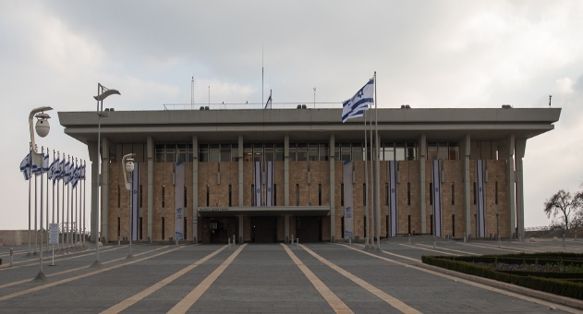
סוגי דמוקרטיה ייצוגית
האזרחים בוחרים את הרשות המחוקקת.
הרשות המחוקקת בוחרת את הרשות המבצעת.
הרשות המחוקקת יכולה להפיל את הרשות המבצעת.
פרלמנטרית
פלורליזם וייצוג מיעוטים.
מניעת משטר לעומתי לנציגי העם.
יתרונות
חוסר יציבות.
אין מימוש מלא לרצון העם.
חסרונות

Slide 9
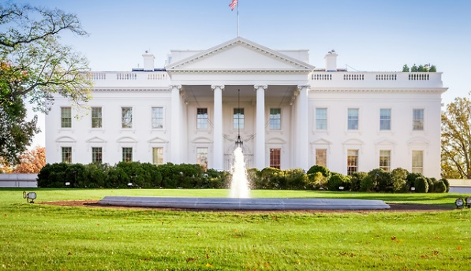
סוגי דמוקרטיה ייצוגית
האזרחים בוחרים בנפרד את הנשיא ואת המחוקקים.
הרשות המחוקקת אינה יכולה להפיל את הנשיא.
יש הפרדת רשויות מלאה.
נשיאותית
יציבות שלטונית.
ביטוי לרצון העם בשתי הרשויות.
יתרונות
אין ייצוג מספק לקולות המיעוטים.
חסרונות

Slide 10
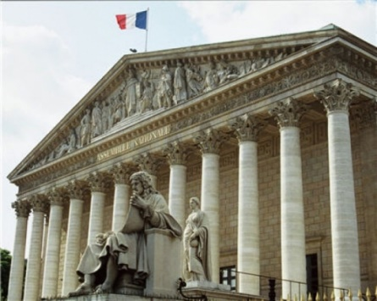
סוגי דמוקרטיה ייצוגית
האזרחים בוחרים בנפרד את הנשיא ואת המחוקקים.
הנשיא ממנה את הממשלה ויכול להדיח אותה.
מעורבת
יציבות שלטונית.
הממשלה נהנית מאימון הפרלמנט
יתרונות
הממשלה תלויה בנשיא.
אין הפרדה מלאה בין הרשויות.
חסרונות

Slide 11
משאל עם
המדינה פונה לאזרחים בשאלה שהתשובה עליה היא ב'כן' ו'לא', או 'בעד' ו'נגד'.
בשווייץ מקובל לערוך משאלי עם בנושאים שונים.
בישראל התקבל בשנת תשע"ד/2014 חוק יסוד משאל עם בנוגע להסדרים מדיניים.

Slide 12
שיקולים בעד משאל עם
משאל עם מעודד את האזרחים להשתתפות פעילה בחיים הפוליטיים והמדיניים, כי הם מרגישים שקולם מכריע.
השתתפות פעילה
משאל עם שמוכרע ברוב דעות מחייב את כלל האזרחים להישמע ולקבל את תוצאותיו.
הכרעה ברורה
משאל עם מעניק הזדמנות לדיון ציבורי פתוח ולליבון סוגיות העומדות על סדר היום המדיני או הפוליטי.
דיון ציבורי
משאל עם יכול להכריע בנושאים בהם אין לנבחרים יכולת להכריע, ובכך מונע את פיזור בית הנבחרים ותורם ליציבות השלטונית.
יציבות שלטונית

Slide 13
שיקולים נגד משאל עם
משאל עם מחליש את מעמדם של הנציגים הנבחרים. למעשה העם כבר הכריע דרך תהליך הבחירות
פגיעה בנציגים
קיים חשש שניסוח השאלות ייעשה בדרך מגמתית על מנת להטות את התשובה לתוצאה הרצויה על השלטונות.
חשש מהטיה
משאל עם אינו נותן מקום לדיון ציבורי כיון שהתשובות הן חד משמעיות, מה גם שהציבור אינו מעורה מספיק בפרטים.
אין דיון ציבורי
במדינה רבת עדות ורבת דעות נודעת חשיבות למערכת פשרות ואיזונים על פני הכרעה חד-משמעית לטובת צד אחד.
ערעור המרקם החברתי

Slide 14
משימה לתלמיד
ענו על השאלות הבאות:
1. היכן הונהגה הדמוקרטיה לראשונה?
2. הבחינו בין 'דמוקרטיה ישירה' ל'דמוקרטיה ייצוגית'?
3. א. ציינו שתיים מהזכויות שהובטחו ב'הצהרת זכויות האדם והאזרח'.
ב. הצהרה זו "סתמה את הגולל על המשטר הישן". מה היה ב'משטר הישן'? כיצד שינתה ההצהרה את המצב ששרר עד אז?

